Slide 1
Міністерство освіти і науки України ДВНЗ «Донецький національний технічний університет»
Дослідження систем розпізнавання мови з метою
підвищення ефективності обміну голосовими і текстовими повідомленнями в ігрових проектах
ст. групи ІПЗІм-17
Лисенко Антон Сергійович
Науковий керівник
Маслова Наталя Олександрівна

Slide 2
Вступ
Актуальність. Проблема розпізнавання мови являється актуальною так як при взаємодіє з обчислювальними машинами найшвидшим способом є розмова. Тому покращена точності розпізнавання приведе до прискоренню передачі даних від людини до машини.
Мета. Дослідження і адаптація модулів розпізнавання мови та виявлення більш ефективного для розпізнавання мови. Під ефективністю будемо розуміти більший відсоток правильного розпізнавання слів за конкретною темою ( розпізнавання голосових та текстових команд, що надаються гравцям в процесі гри).
Об’єкт. Об’єктом дослідження є технології обміну голосовими і текстовими повідомленнями у системах розпізнавання мови.
Предмет дослідження – методи розпізнавання російської та англійської мови у модулях систем CMUSphinx з застосуванням PocketSphinx.

Slide 3
Задачі
- аналіз методів розпізнавання мови ;
- дослідження можливостей систем Sphinx4, PocketSphinx.
- адаптація програмних модулів для систему розпізнавання декількома мовами
- аналіз отриманих даних і формулювання висновків на основі аналізу.

Slide 4

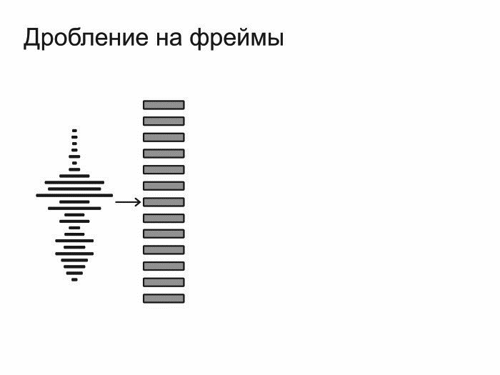
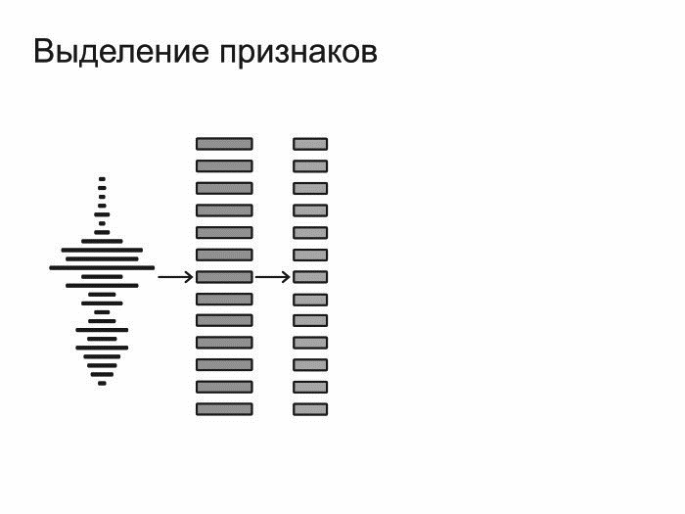
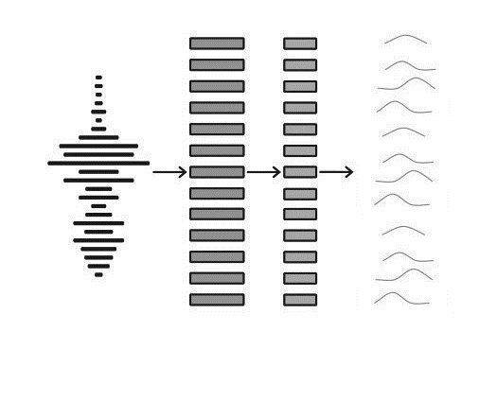
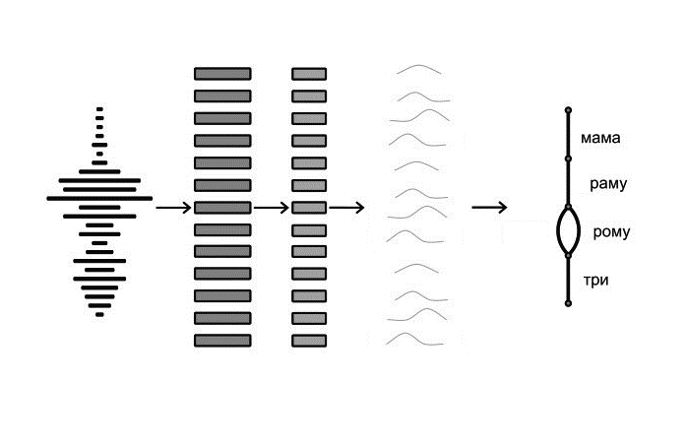
Загальна схема розпізнавання мови
Дроблення на фрейми
Виділення ознак
Передбачення фонем
Декодування звуку

Slide 5
Огляд існуючих систем розпізнавання мови
Результати порівняння
по точності і швидкості
Наявність документації
Система | WER, % | WRR, % | SF
HTK | 19,8 | 80,2 | 1.4
CMU Sphinx (pocketsphinx/sphinx4) | 21.4/22.7 | 78.6/77.3 | 0.5/1
Kaldi | 6.5 | 93.5 | 0.6
Julius | 23.1 | 76.9 | 1.3
iAtros | 16.1 | 83.9 | 2.1
RWTH ASR | 15.5 | 84.5 | 3.8
Система | Документация
HTK | HTK Book – исчерпывающая информация
CMU Sphinx (pocketsphinx/sphinx4) | Онлайн документация
Kaldi | Онлайн документация
Julius | Julius Book – аналогично HTK Book
iAtros | Отсутствие документации
RWTH ASR | Неподробная документация

Slide 6
Огляд існуючих систем розпізнавання мови
Результати порівняння алгоритмів
Система | Витяг ознак | Акустичне моделювання | Мовне моделювання | Розпізнавання
HTK | MFCC | HMM | N-gramm | Алгоритм Витерби
CMU Sphinx (pocketsphinx/ sphinx4) | MFCC, PLP | HMM | N-gramm, FST | Алгоритм Витерби, алгоритм bushderby
Kaldi | MFCC, PLP | HMM,GMM, SGMM, DNN | FST, есть конвертер N-gramm->FST | Двухпро-ходной алгоритм прямого-обратного хода
Julius | MFCC, PLP | HMM | N-gramm, Rule-based | Алгоритм Витерби
iAtros | MFCC | HMM, GMM | N-gramm, FST | Алгоритм Витерби
RWTH ASR | MFCC, PLP, voicedness | HMM, GMM | N-gramm, WFST | Алгоритм Витерби
Підтримуванні мови розпізнавання
Система | Мови
HTK | Англ.
CMU Sphinx (pocketsphinx/ sphinx4) | Більшість мов Англ. Рус.
Kaldi | Англійська
Julius | Англійська, Японська
iAtros | Англійська, Іспанська
RWTH ASR | Англійська

Slide 7
Огляд існуючих систем розпізнавання мови
Мови реалізації систем і їх структура
Підтримуванні операційні системи
Система | Язык | Структура
HTK | С | Модульная, в виде утилит
CMU Sphinx (pocketsphinx/sphinx4) | C/Java | Модульная
Kaldi | C++ | Модульная
Julius | C | Модульная
iAtros | C | Модульная
RWTH ASR | C++ | Модульная
Система | Підтримувані ОС
HTK | Linux, Solaris, HPUX, IRIX, Mac OS, FreeBSD, Windows
CMU Sphinx (pocketsphinx/ sphinx4) | Linux, Mac OS, Windows, Android
Kaldi | Linux, Windows, FreeBSD
Julius | Linux, Windows, FreeBSD, Mac OS
iAtros | Linux
RWTH ASR | Linux, Mac OS

Slide 8
Інструментальне середовищеCMU Sphinx
Система розпізнавання мови Sphinx

Slide 9
Результати дослідження
Середній відсоток точності розпізнавання на російській мові 64%
Середній відсоток точності розпізнавання на англійській мові 36,5%
Процент точніше розпізнаних слів на англійській мові склав 27,6%
Результат розпізнавання по вибірці збільшився на 41,875%
№ | Слово | % правильного розпізнавання
1 | компьютерные науки | 50%
2 | новый проект | 50%
3 | сессия | 0%
4 | позиция | 25%
5 | хорошо сыграно | 80%
6 | удачи | 60%
7 | влево | 50%
8 | вправо | 30%
№ | Слово | % правильного розпізнавання
1 | computer science | 100%
2 | new project | 75%
3 | session | 75%
4 | position | 100%
5 | well played | 90%
6 | good luck | 80%
7 | left | 80%
8 | right | 80%
43,125%
85%

Slide 10
Архітектура програми
Мета
Реалізація

Slide 11
Висновки
Виконано дослідження і адаптація модулів розпізнавання мови та виявлення більш ефективного за рівнем відсотку правильного розпізнаних слів. Середній відсоток точності розпізнавання на російській мові 64%. Середній відсоток точності розпізнавання на англійській мові 36,5%. 27,6% слів були розпізнанні точніше на англійській мові ніж на російській. Результат розпізнавання можна збільшити на 41,875%.
- проведено аналіз методів розпізнавання мови;
досліджено можливості систем Sphinx4, PocketSphinx;
виконана адаптація двох модулів для застосування російської та англійської мови для трьох бібліотек: акустичної, мовної та словника
- проаналізовано отримані дані і сформульовано висновки за результатами досліджень;
- дано рекомендації з застосування англійської або російської мови в різних ігрових ситуаціях.

Slide 12
Дякую за увагу

